Slide 1
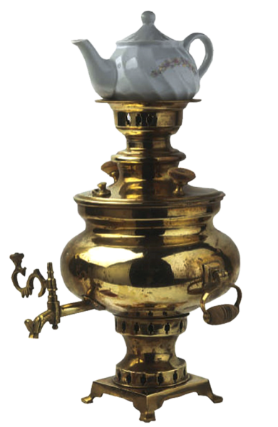
Тульский самовар
Классный руководитель:
Сысоева Ольга Алексеевна

Slide 2
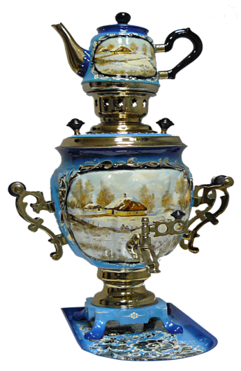
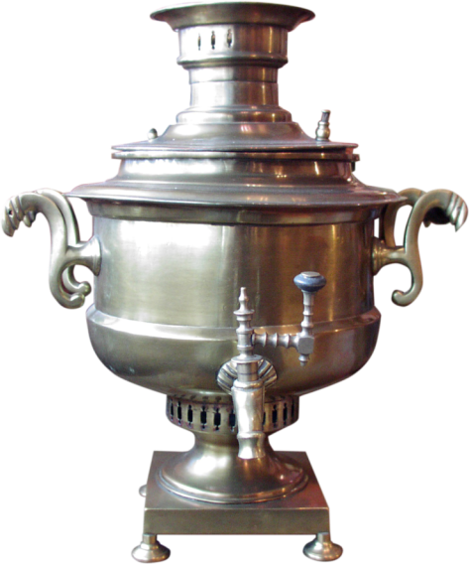
Самовар – исконно русское изобретение. Долгое время считалось, что родина самовара – Тула. Но есть свидетельства, что первые самовары были изготовлены более 250 лет назад на Урале. Были они не только металлические, но и из фарфора, фаянса и даже хрусталя.

Slide 3
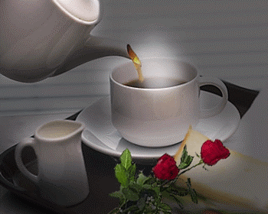
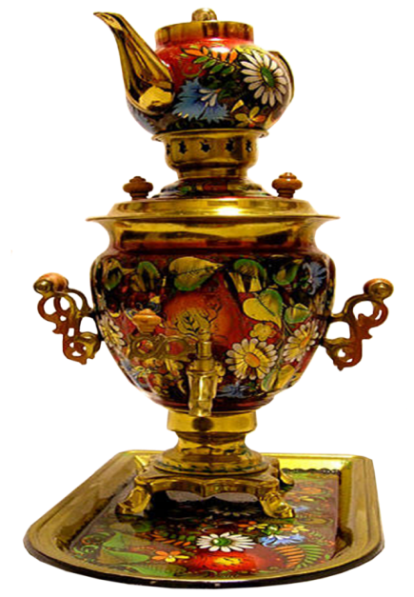
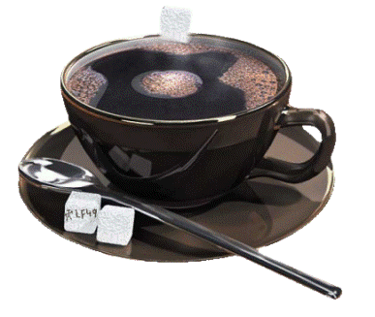
В 1778 году в Туле был изготовлен первый тульский самовар.

Slide 4
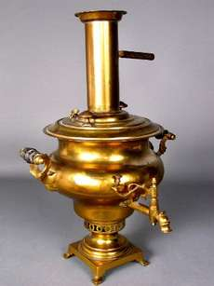
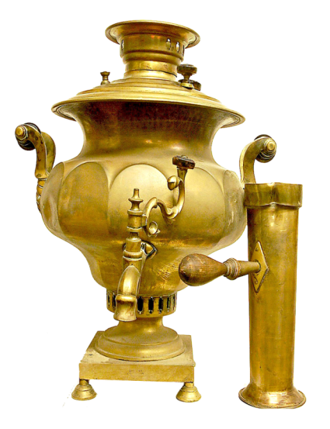
В трубу, которая находится внутри самовара, засыпали сосновые шишки или сухие чурки, древесный уголь, поджигали их лучиной, раздували огонь сапогом. Вскоре вода в самоваре закипала. Наверху у самовара имеется приспособление для установки заварного чайника.

Slide 5
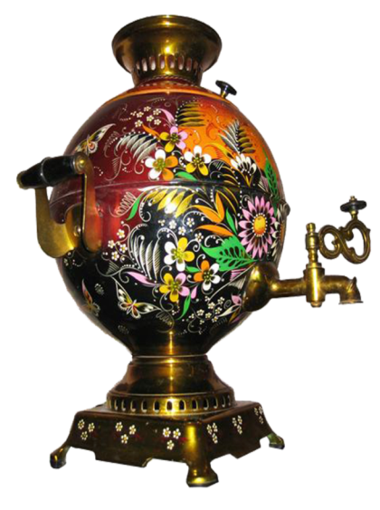
Что такое самовар?
В Словаре русского языка говорится:
"Самовар - металлический прибор для кипячения воды с топкой внутри, наполняемый углями".
В Толковом словаре живого великорусского языка В.И. Даля сказано:
"Самовар - водогрейный для чаю сосуд, медный с трубою и жаровнею внутри ".
Самовар вошел в каждый дом. Он стал символом добра и домашнего уюта. Дети получали знания, впитывали традиции, учились говорить и слушать у самовара. Этот предмет вошел в классику русской литературы и искусства как непременный атрибут семейного покоя.

Slide 6
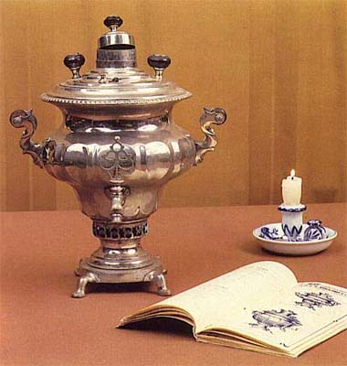
Заглушка - колпачок для закрытия кувшина.
Душничок - отверстие на крышке самовара для выпускания пара при кипении воды в самоваре.
Стенка - основная часть самовара, куда наливается вода для кипячения.
Репеек - фигурная пластинка, прикрепляемая к стенке самовара, в которую врезается кран.
Шейка - нижняя часть самовара.

Slide 7
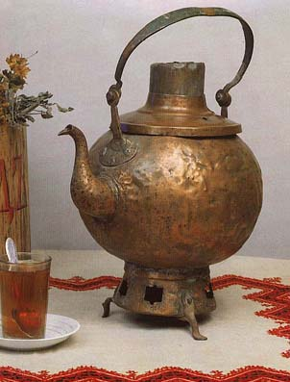
Чайник-самовар (сбитенник)
Внешне он напоминает чайник с большим изогну-тым носиком, но внутри у него припаян кувшин, куда закладывали угли (позд-нее такое устройство кувшина мы увидели в самоваре), а внизу сбитен-ника – поддувало. Такие сбитенники делали в Туле. Они служили для пригото-вления горячего аромат-ного народного напитка (сбитня) из воды, меда, прянностей и трав.

Slide 8
Чайник самовар
Некоторые фабриканты изготовляли самовары-кофейники, которые внешне мало чем отлича-лись от чайного самовара. Во внутреннюю часть на кувшин укреплялось ситечко для процеживания кофе. Самовары – кофей-ники встречаются редко: этот напиток был доступен только знати.

Slide 9
Самовары-кофейники
Самовар гудит, шумит, Только с виду он сердит. К потолку пускает пар Наш красавец-самовар.

Slide 10
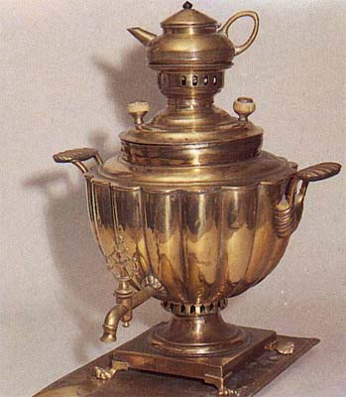
Самовар – ваза «Кратер»

Slide 11
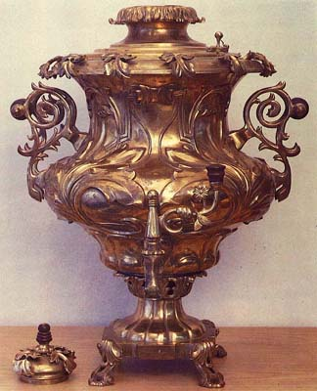
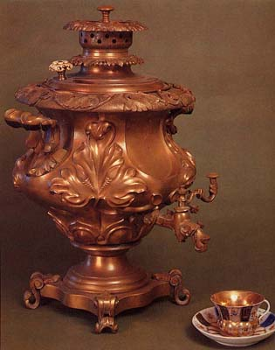
Самовар – ваза «Флорентийская ваза»

Slide 12
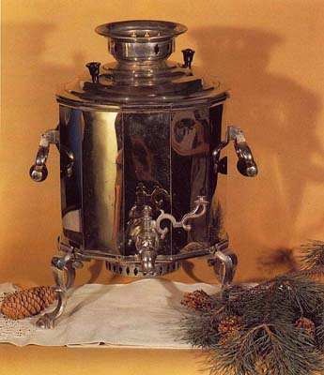
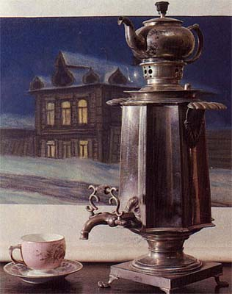
Самовар дорожный
Самовар – ваза «Многогранник»

Slide 13
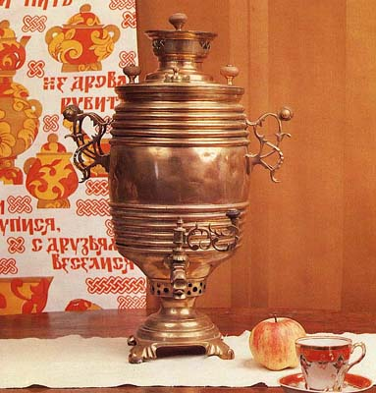
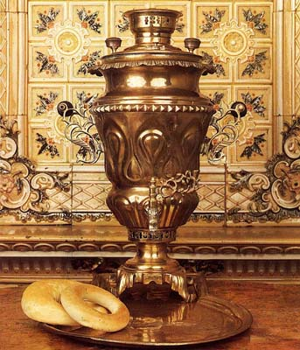
Самовар бочонком
Самовар «Тюльпан»

Slide 14
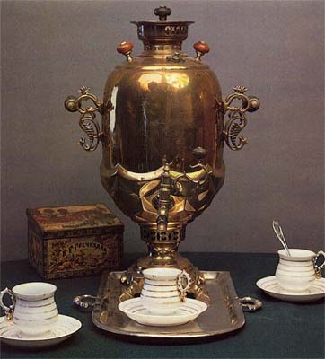
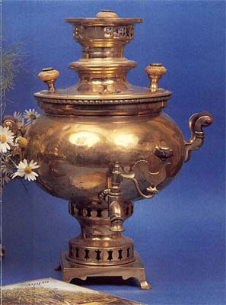
Самовар «Жёлудь»
Самовар «Арбуз»

Slide 15
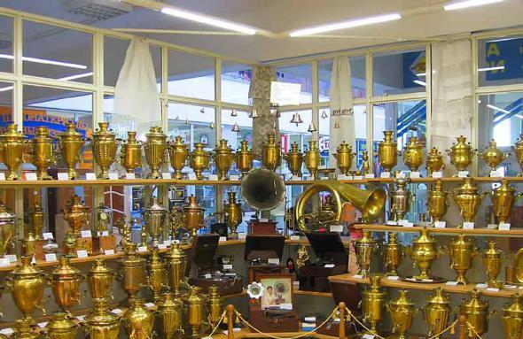

Slide 16
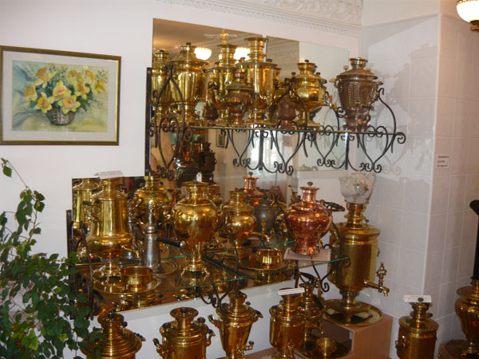

Slide 17
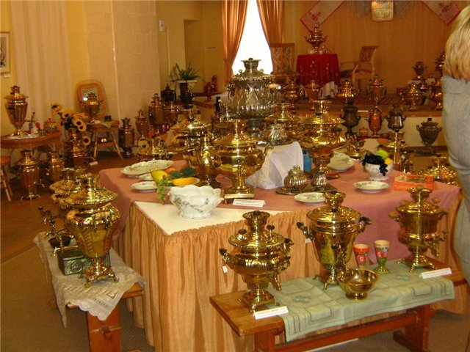

Slide 18
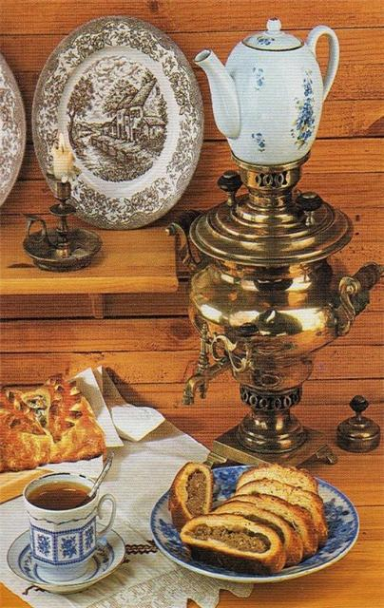
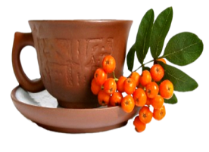
“САМОВАР –
друг
семейного очага,
лекарство
прозябшего путника..."

Slide 19
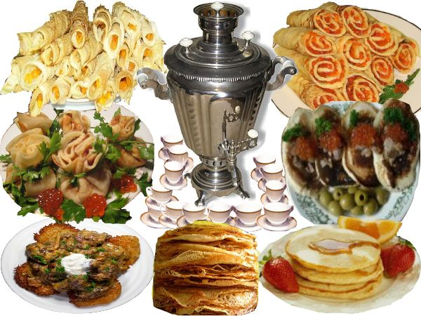
Приятного чаепития!

